Slide 1


毕业晚会班级风采ppt模板
How To Make Your Content Marketing
Strategy Better.

Slide 2


Preface
不记得童年的时光如何流过，不想记得青春的轮廓，童年的我只知道时光流，青春的我只知道专注看好自己的路，当童年没有记忆，
当青春过后，我才知道平平淡淡才是真，只要美好的童年，绚丽的青春。
不想记得青春的轮廓，童年的我只知道时光流，青春的我只知道专注看好自己的路，当童年没有记忆。

Slide 3


1 什么是内容营销
2 为什么如此重要
3 共享内容类型
4 如何使您的内容策略更好
5 结论

Slide 4

什么是 内容营销?
不记得童年的时光如何流过，不想记得青春的轮廓，
童年的我只知道时光流，青春的我只知道专注看好自己的路，当童年没有记忆，
当青春过后，我才知道平平淡淡才是真，
只要美好的童年，绚丽的青春。
不想记得青春的轮廓，童年的我只知道时光流，
青春的我只知道专注看好自己的路，当童年没有记忆。

Slide 5
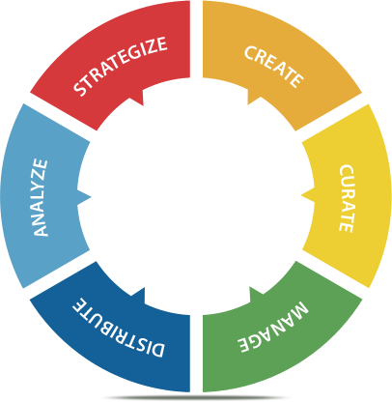




Slide 6

它的 重要性..
当青春过后，我才知道平平淡淡才是真，只要美好的童年，绚丽的青春。
不想记得青春的轮廓，童年的我只知道时光流，青春的我只知道专注看好自己的路，当童年没有记忆。

Slide 7
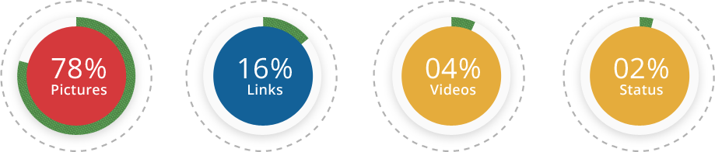
最重要的 共享内容来了..

Slide 8

最重要的 共享内容来了..
当童年没有记忆，
当青春过后，我才知道平平淡淡才是真，
只要美好的童年，绚丽的青春。
不想记得青春的轮廓，
青春的我只知道童年没有记忆。
当青春过后，我才知道平平淡淡才是真，
只要美好的童年，绚丽的青春。
不想记得青春的轮廓，
青春的我只知道童年没有记忆。
当童年没有记忆，
当青春过后，我才知道平平淡淡才是真，
只要美好的童年，绚丽的青春。
不想记得青春的轮廓，

Slide 9


Slide 10



最优秀的 网络主机..
不记得童年的时光如何流过，不想记得青春的轮廓，童年的我只知道时光流，青春的我只知道专注看好自己的路，当童年没有记忆，
当青春过后，我才知道平平淡淡才是真，只要美好的童年，绚丽的青春。
不想记得青春的轮廓，童年的我只知道时光流，青春的我只知道专注看好自己的路，当童年没有记忆。

Slide 11
为什么选择 IX网络托管？
Affordability
不记得童年的时光如何流过，不想记得青春的轮廓，童年的我只知道时光流，青春的我只知道专注看好自己的路，当童年没有记忆。
Scalability
不记得童年的时光如何流过，不想记得青春的轮廓，童年的我只知道时光流，青春的我只知道专注看好自己的路，当童年没有记忆。
Reliability
不记得童年的时光如何流过，不想记得青春的轮廓，童年的我只知道时光流，青春的我只知道专注看好自己的路，当童年没有记忆。
Security
不记得童年的时光如何流过，不想记得青春的轮廓，童年的我只知道时光流，青春的我只知道专注看好自己的路，当童年没有记忆。

Slide 12

主题 搜集!
不记得童年的时光如何流过，不想记得青春的轮廓，童年的我只知道时光流，青春的我只知道专注看好自己的路，当童年没有记忆，
当青春过后，我才知道平平淡淡才是真，只要美好的童年，绚丽的青春。
不想记得青春的轮廓，童年的我只知道时光流，青春的我只知道专注看好自己的路，当童年没有记忆。

Slide 13
为什么选择 IX网络托管？
当青春过后，我才知道平平淡淡才是真，只要美好的童年，绚丽的青春。
不想记得青春的轮廓，童年的我只知道时光流，青春的我只知道专注看好自己的路，当童年没有记忆。
不记得童年的时光如何流过，不想记得青春的轮廓，童年的我只知道时光流，青春的我只知道专注看好自己的路，当童年没有记忆，
当青春过后，我才知道平平淡淡才是真，只要美好的童年，绚丽的青春。
不想记得青春的轮廓，童年的我只知道时光流，青春的我只知道专注看好自己的路，当童年没有记忆。

Slide 14

最重要的 共享内容来了..
不记得童年的时光如何流过，不想记得青春的轮廓，童年的我只知道时光流，青春的我只知道专注看好自己的路，当童年没有记忆，
不想记得青春的轮廓，童年的我只知道时光流，青春的我只知道专注看好自己的路，当童年没有记忆。

Slide 15


最优秀的 网络主机..
不记得童年的时光如何流过，不想记得青春的轮廓，童年的我只知道时光流，青春的我只知道专注看好自己的路，当童年没有记忆，
当青春过后，我才知道平平淡淡才是真，只要美好的童年，绚丽的青春。
不想记得青春的轮廓，童年的我只知道时光流，青春的我只知道专注看好自己的路，当童年没有记忆。

Slide 16

Share Values!
不记得童年的时光如何流过，不想记得青春的轮廓，童年的我只知道时光流，青春的我只知道专注看好自己的路，当童年没有记忆，
当青春过后，我才知道平平淡淡才是真，只要美好的童年，绚丽的青春。
不想记得青春的轮廓，童年的我只知道时光流，青春的我只知道专注看好自己的路，当童年没有记忆。

Slide 17

最重要的 共享内容来了..
不记得童年的时光如何流过，不想记得青春的轮廓，童年的我只知道时光流，青春的我只知道专注看好自己的路，当童年没有记忆，
当青春过后，我才知道平平淡淡才是真，只要美好的童年，绚丽的青春。
不想记得青春的轮廓，童年的我只知道时光流，青春的我只知道专注看好自己的路，当童年没有记忆。

Slide 18

最优秀的 网络主机..
不记得童年的时光如何流过，不想记得青春的轮廓，童年的我只知道时光流，青春的我只知道专注看好自己的路，当童年没有记忆，
当青春过后，我才知道平平淡淡才是真，只要美好的童年，绚丽的青春。
不想记得青春的轮廓，童年的我只知道时光流，青春的我只知道专注看好自己的路，当童年没有记忆。

Slide 19
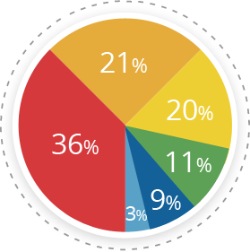
最重要的 共享内容来了..
Producing Engaging Content...........36%
Producing Enough Content..............21%
Budget to Produce Content.............20%
Lack of C-Level Buy-In.......................11%
Producing a Variety of Content..........9%
No Answer............................................3%

Slide 20



不记得童年的时光如何流过，不想记得青春的轮廓，童年的我只知道时光流，青春的我只知道专注看好自己的路，当童年没有记忆，
当青春过后，我才知道平平淡淡才是真，只要美好的童年，绚丽的青春。
不想记得青春的轮廓，童年的我只知道时光流，青春的我只知道专注看好自己的路，当童年没有记忆。

Slide 21

最优秀的 网络主机..
不记得童年的时光如何流过，不想记得青春的轮廓，童年的我只知道时光流，青春的我只知道专注看好自己的路，当童年没有记忆，
当青春过后，我才知道平平淡淡才是真，只要美好的童年，绚丽的青春。
不想记得青春的轮廓，童年的我只知道时光流，青春的我只知道专注看好自己的路，当童年没有记忆。

Slide 22

Swayy
不记得童年的时光如何流过，不想记得青春的轮廓，童年的我只知道时光流，青春的我只知道专注看好自己的路，当童年没有记忆，
当青春过后，我才知道平平淡淡才是真，只要美好的童年，绚丽的青春。
不想记得青春的轮廓，童年的我只知道时光流，青春的我只知道专注看好自己的路，当童年没有记忆。

Slide 23

创意集中点
不记得童年的时光如何流过，不想记得青春的轮廓，童年的我只知道时光流，青春的我只知道专注看好自己的路，当童年没有记忆，
当青春过后，我才知道平平淡淡才是真，只要美好的童年，绚丽的青春。
不想记得青春的轮廓，童年的我只知道时光流，青春的我只知道专注看好自己的路，当童年没有记忆。

Slide 24

社会公益
不记得童年的时光如何流过，不想记得青春的轮廓，童年的我只知道时光流，青春的我只知道专注看好自己的路，当童年没有记忆，
当青春过后，我才知道平平淡淡才是真，只要美好的童年，绚丽的青春。
不想记得青春的轮廓，童年的我只知道时光流，青春的我只知道专注看好自己的路，当童年没有记忆。

Slide 25

结论
不记得童年的时光如何流过，不想记得青春的轮廓，童年的我只知道时光流，青春的我只知道专注看好自己的路，当童年没有记忆，
当青春过后，我才知道平平淡淡才是真，只要美好的童年，绚丽的青春。
不想记得青春的轮廓，童年的我只知道时光流，青春的我只知道专注看好自己的路，当童年没有记忆。

Slide 26
感谢聆听
Thank You

